Slide 1
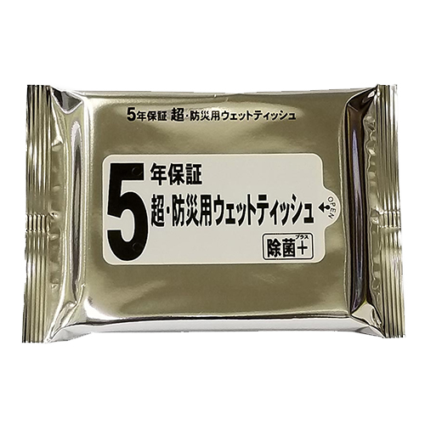
【提案書】
5年保証 超・防災用ウェット
特徴
業界最長5年保証の防災用ウェットティッシュです。除菌効果の高いウェットティッシュを採用しており、納品から5年間の安定した品質保証をいたします。防災用グッズ、家庭用常備品として最適。
納期
納期スペース
仕様
素 材 ： 不織布
サイズ ： 90mm（縦）×135mm（横）
注意事項 ： 在庫状況が流動的に変化する商品になります。納期等は担当より ご連絡いたします。
備 考 ： 20枚入り
お見積
お見積りスペース

